Slide 1
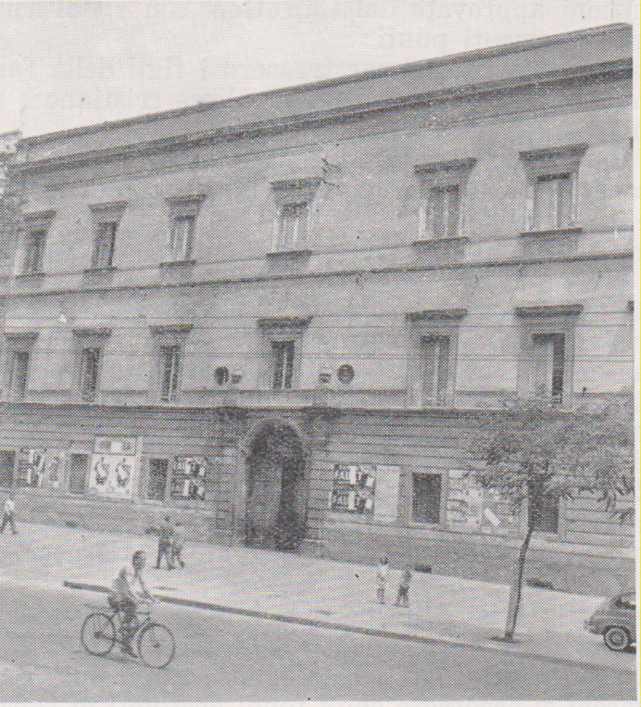
Napoli, Collegio Caracciolo, ora Scuola elementare Bovio, Piazza Carbonara
Da Riv. Ordine PP. Somaschi, fasc. 132, pagg. 79-899

Slide 2
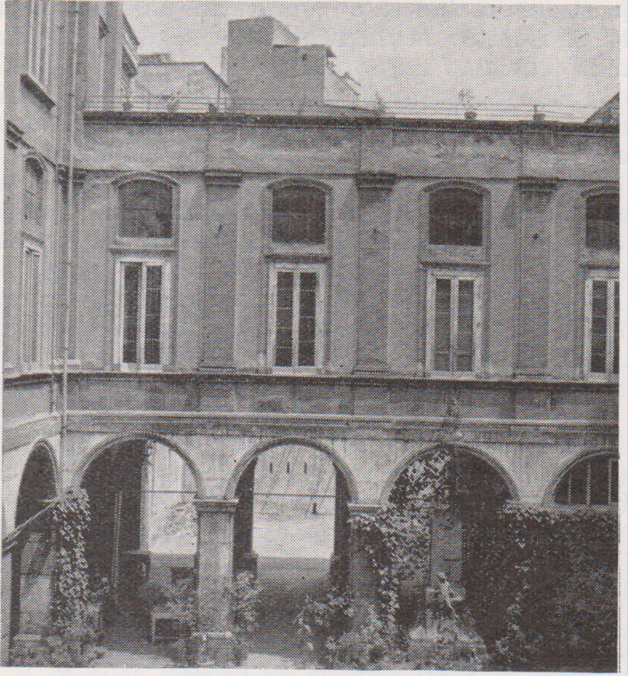
Napoli, Collegio Caracciolo, interno

